Slide 1


Antibiotiques : rôle du laboratoire
RÉPUBLIQUE ALGÉRIENNE DÉMOCRATIQUE ET POPULAIRE
MINISTÈRE DE L’ENSEIGNEMENT SUPÉRIEUR ET DE LA RECHERCHE SCIENTIFIQUE
UNIVERSITÉ CONSTANTINE 3 – SALAH BOUBNIDER
DEPARTEMENT DE MEDECINE
Dr Kaoueche Omar – Maitre assistant en microbiologie médicale
Date de présentation: 02/06/2025

Slide 2
Objectifs pédagogiques
Ce cours vous permettra de :
Définir la CMI , CMB.
Connaitre les différents techniques de détection de résistance aux antibiotiques.
Connaitre les indications , avantages et inconvénients de chaque techniques.

Slide 3
Plan
Introduction
Définitions
Méthodes phénotypiques
Méthodes génotypiques

Slide 4
Introduction
1
1

Slide 5
Introduction:
Au laboratoire, l’étude in vitro de la sensibilité aux antibiotiques des isolats cliniques est un enjeu quotidien pour le microbiologiste qui conditionne la mise en place d’une antibiothérapie efficace.
Les antibiotiques testés sont ceux du spectre de sensibilité naturelle pour une espèce bactérienne , L’étude des résistances naturelles et communes à une espèce n’est, en général, pas recherchée.
2

Slide 6
Définitions
2
3

Slide 7
Définitions
Les interactions bactérie/antibiotique dans le temps, en présence de concentrations croissantes d'antibiotique, peuvent se traduire soit par un ralentissement de la croissance bactérienne (bactériostase), soit par un effet létal de l'antibiotique (bactéricidie).
La bactériostase est quantifiée par la concentration minimale inhibitrice (CMI) et la bactéricidie par la concentration minimale bactéricide (CMB), les deux concentrations étant exprimées en mg/l.
La CMI est la plus faible concentration d'antibiotique pour laquelle il n'y a pas de croissance visible à l'œil nu, après 16 à 24 heures d'incubation, de la souche bactérienne étudiée.
La CMB est la plus faible concentration d'antibiotique laissant après 16 à 24 heures d'incubation un pourcentage de survivants ≤ 0,01 % (soit −4 Log10) de l'inoculum de départ. Ce qui correspond à l’élimination de 99,99% des cellules bactériennes.
Un antibiotique est bactéricide si la CMI et la CMB sont proches.
4

Slide 8
Méthodes phénotypiques
3
5

Slide 9
Méthodes phénotypiques :
L’étude de la sensibilité aux antibiotiques repose sur la détermination des CMI.
La détermination des CMI se place dans des conditions standardisées identiques à celles du référentiel afin de pouvoir comparer les valeurs obtenues aux valeurs seuils.
6

Slide 10
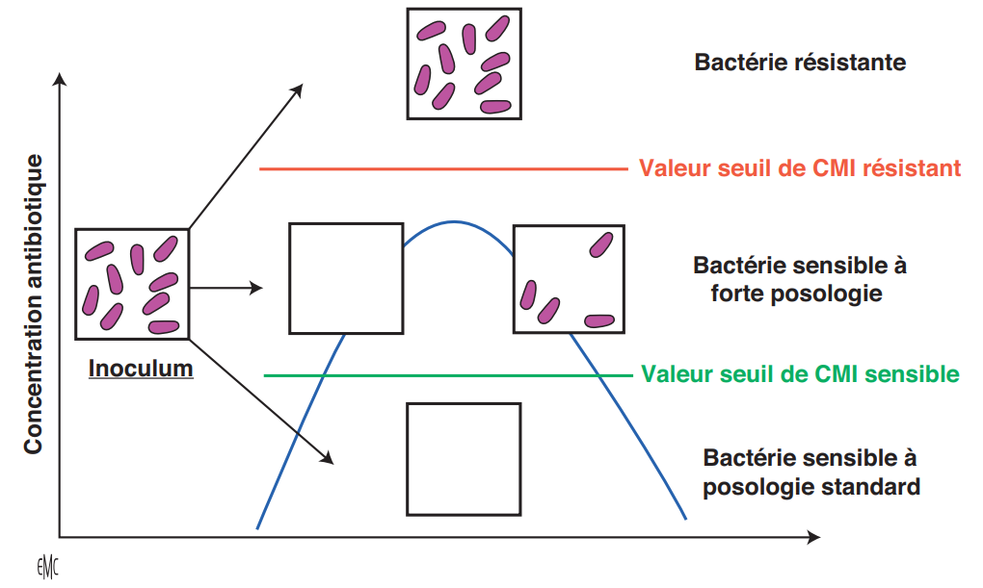
Méthodes phénotypiques :
6

Slide 11
Méthodes phénotypiques :
La réponse au clinicien se fera en termes de probabilités d'activité, l'antibiogramme étant un test de prédiction de succès ou d'échec clinique.
Les résultats seront rendus au clinicien soit « S » (sensible), « I » (intermédiaire) ou « R » (résistant) :
le résultat « R » signifie que le risque d'échec thérapeutique est grand quel que soit le traitement
le résultat « S » signifie qu'il n'y a pas de mécanisme de résistance acquise exprimé in vitro. La probabilité de succès thérapeutique est forte, à condition que les autres paramètres pharmacologiques (diffusion au site de l'infection), toxicologiques et cliniques soient pris en compte ;
Le résultat « I » correspond à une zone d'incertitude qui ne peut pas prédire du succès ou de l'échec thérapeutique.
6

Slide 12
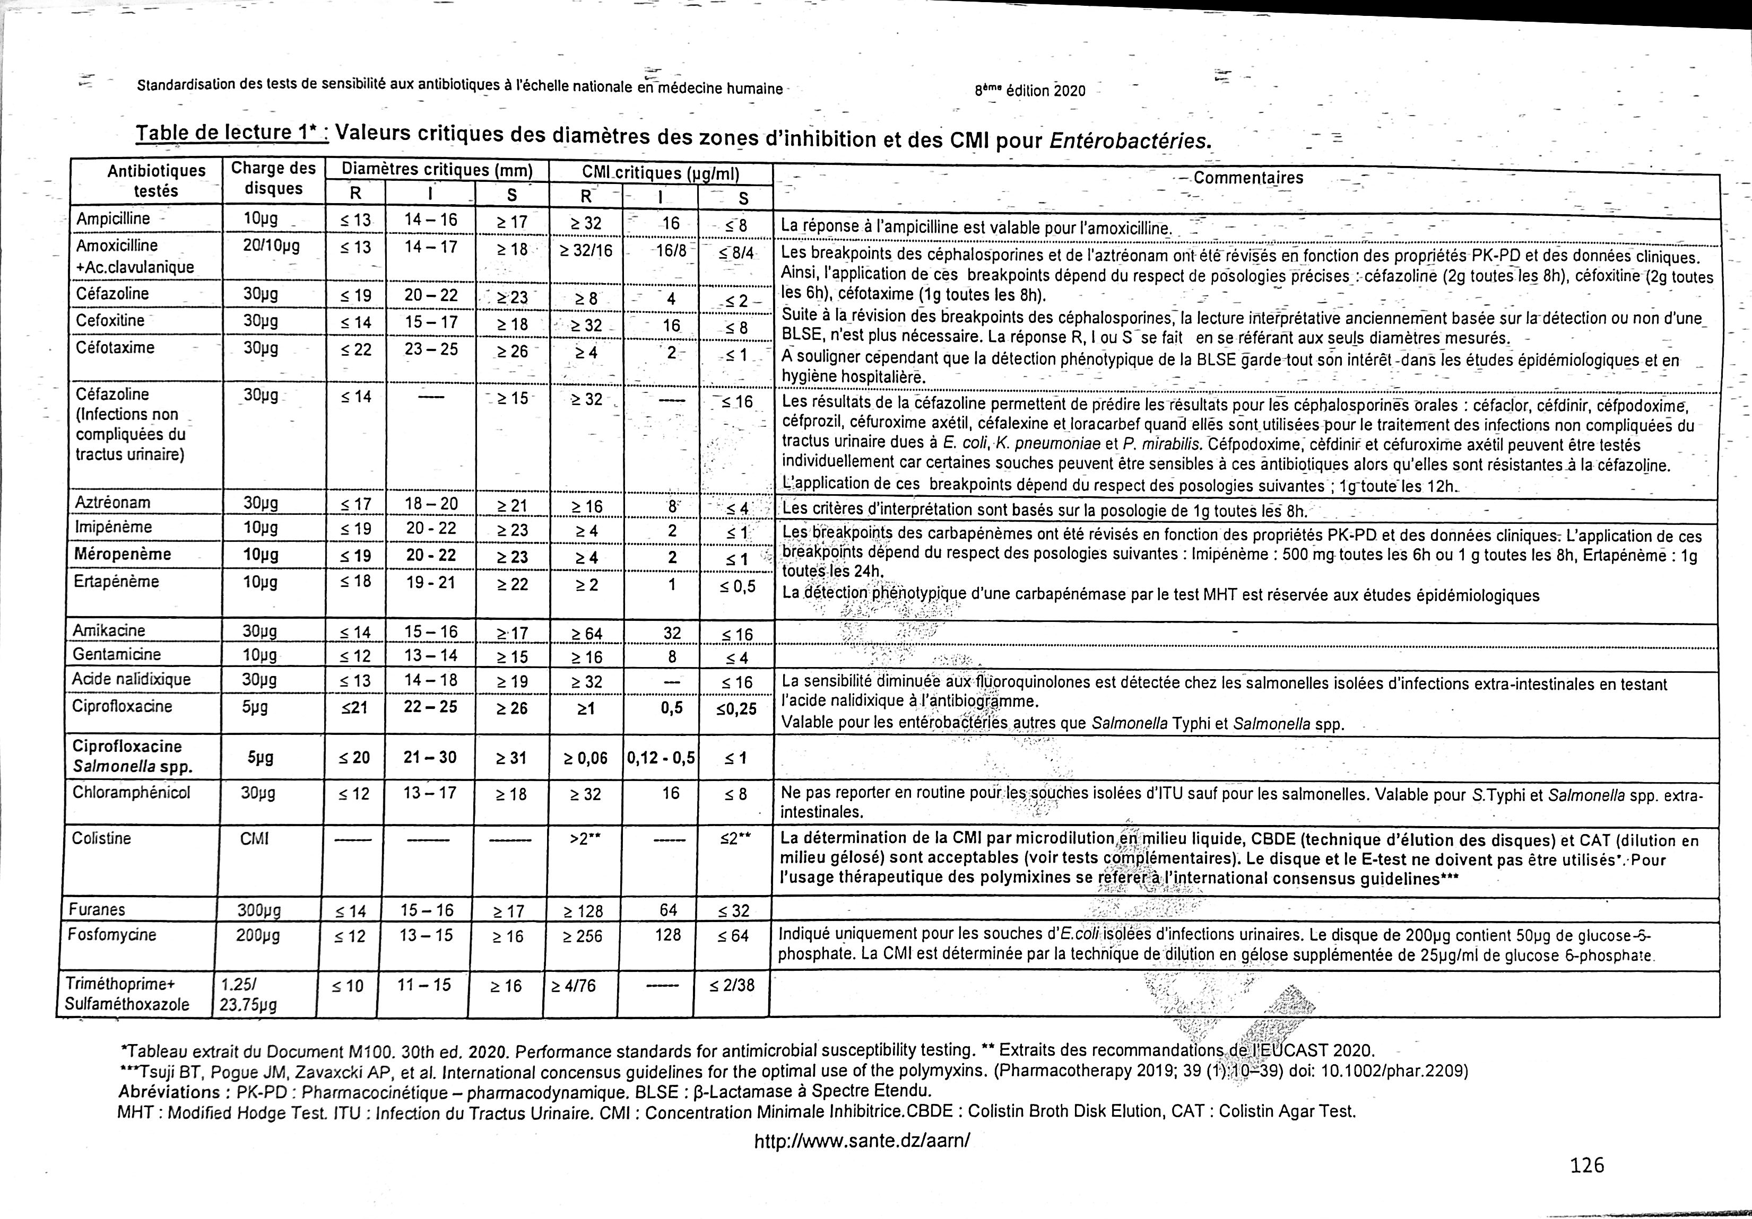
Méthodes phénotypiques :
Ces catégorisations cliniques sont définies en comparant les résultats de CMI obtenus avec des concentrations critiques définies selon des critères bactériologiques (distribution de CMI), pharmacologiques (pharmacocinétique et pharmacodynamie) et cliniques (réponse clinique et éradication microbiologique).
6

Slide 13
Méthodes phénotypiques :
Mesure de CMI en milieu liquide:
La mesure de la CMI en milieu liquide consiste à mettre en contact une même quantité de bactéries avec des concentrations croissantes d’antibiotiques afin de réaliser une gamme. La première concentration d’antibiotique qui inhibe la croissance bactérienne (absence de trouble) définit la CMI. Cette technique peut être réalisée en microdilution (volume final de 100 ml) ou en macrodilution ( volume de 1ml).
6

Slide 14
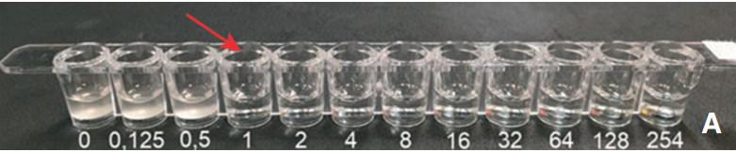
Méthodes phénotypiques :
Mesure de CMI en milieu liquide: -Suite-
La mesure de la CMI en milieu liquide consiste à mettre en contact une même quantité de bactéries avec des concentrations croissantes d’antibiotiques afin de réaliser une gamme. La première concentration d’antibiotique qui inhibe la croissance bactérienne (absence de trouble) définit la CMI. Cette technique peut être réalisée en microdilution (volume final de 100 ml) ou en macrodilution ( volume de 1ml).
6

Slide 15
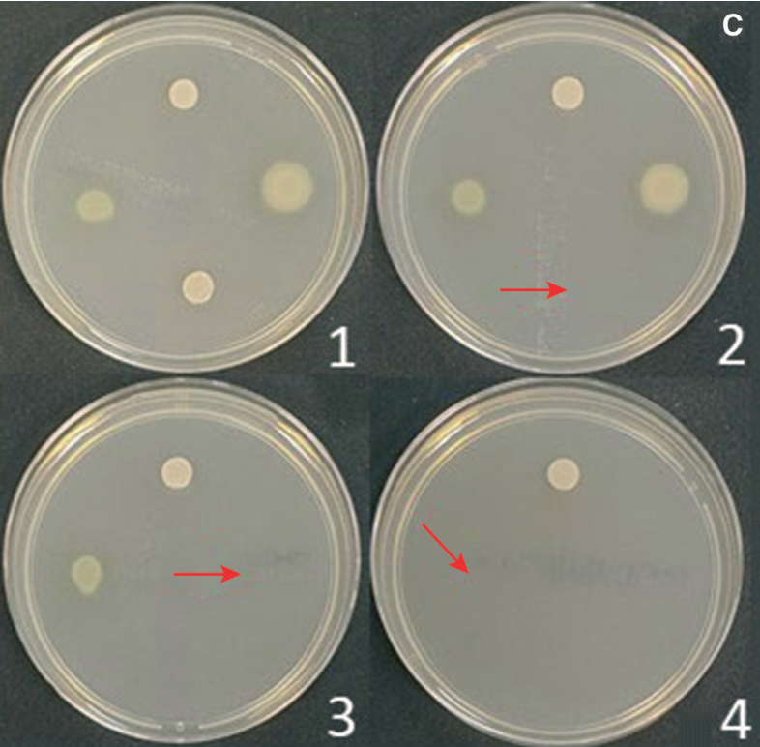
Méthodes phénotypiques :
Mesure de CMI en milieu solide:
Deux méthodes existent afin de mesurer la CMI en milieu solide:
La première: consiste à incorporer l’antibiotique à une concentration donnée directement dans la gélose et de réaliser une gamme de concentrations sur plusieurs géloses. Les souches bactériennes peuvent alors être inoculées en spot standardisé sur les différentes géloses de la gamme.
L’absence de croissance bactérienne à une concentration donnée d’antibiotique correspond à la CMI.
6

Slide 16
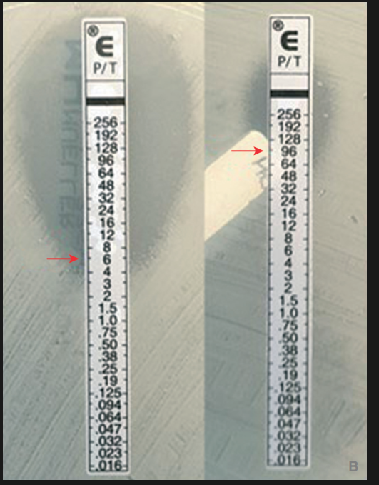
Méthodes phénotypiques :
Mesure de CMI en milieu solide:
La deuxième méthode appelée epsilométrie repose sur l’utilisation de bandelettes imprégnées d’un gradient croissant de concentrations d’antibiotique. Le dépôt de ces bandelettes sur une gélose préalablement ensemencée avec une suspension standardisée bactérienne (0,5 McFarland) permet de mettre en évidence une zone d’inhibition ellipsoïdale. À sa base, la valeur de la CMI est visualisée après 18 à 24 heures d’incubation.
6

Slide 17
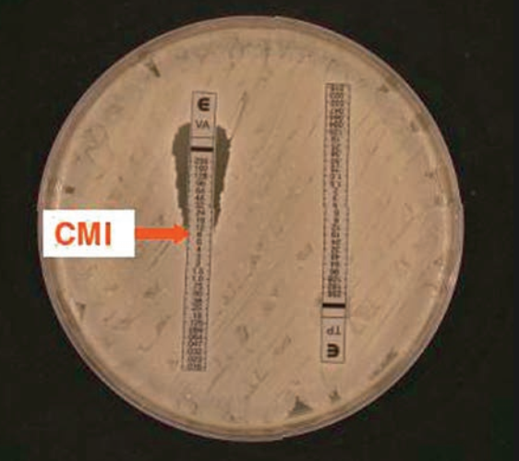
Méthodes phénotypiques :
Mesure de CMI en milieu solide:
6

Slide 18
Méthodes phénotypiques :
Antibiogramme en diffusion => estimation de CMI
En pratique, la détermination de la CMI pour un grand nombre d’antibiotiques est fastidieuse et la réalisation d’un antibiogramme en diffusion lui est préférée.
Cette technique repose sur l’utilisation de disques imprégnés d’une quantité standardisée d’antibiotique qui sont déposés sur un tapis bactérien calibré. Au contact de la gélose, les antibiotiques contenus dans le disque diffusent dans le milieu, ce qui permet, après 24 heures d’incubation, la visualisation ou non d’une zone d’inhibition permettant de mettre en évidence l’effet antibiotique. La corrélation entre la zone d’inhibition (diamètre) et les CMI permet de déterminer des valeurs seuils afin des catégoriser les isolats dans les trois catégories.
6

Slide 19
Méthodes phénotypiques :
Antibiogramme en diffusion -estimation de CMI-
Cette technique possède des avantages en termes de rapidité et de coût tout en permettant de mettre en évidence des mécanismes de résistance complexes.
Cependant, certains antibiotiques ont une mauvaise reproductibilité avec cette technique et doivent être testés en microdilution (exemple : colistine et vancomycine ).
6

Slide 20
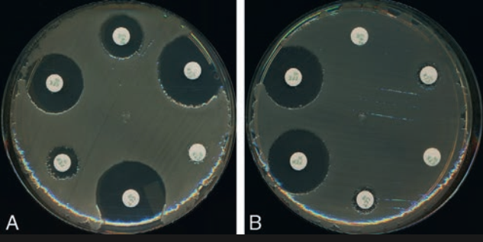
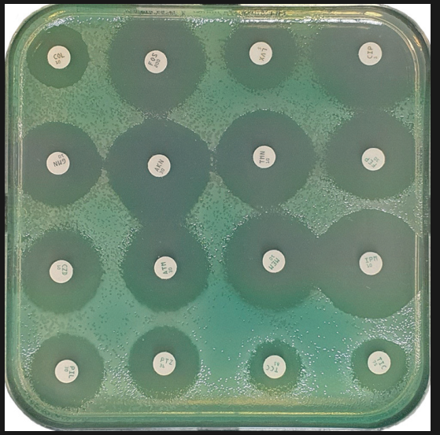
Méthodes phénotypiques :
Antibiogramme en diffusion -estimation de CMI-
6

Slide 21
Méthodes phénotypiques :
Méthodes automatisés:
Pour être compatible avec la pratique hospitalière, des méthodes automatisées ou semi-automatisées ont été développées.
Plusieurs automates proposent une lecture automatisée adaptée au milieu liquide.
Des plaques en micropuits contenant plusieurs gammes d’antibiotiques sont inoculées avec une concentration bactérienne standardisée. Après une incubation réduite (4–16 h), la lecture spectrophotométrique ou turbidimétrique est réalisée, permettant de fournir une valeur de CMI proche des techniques conventionnelles.
6

Slide 22
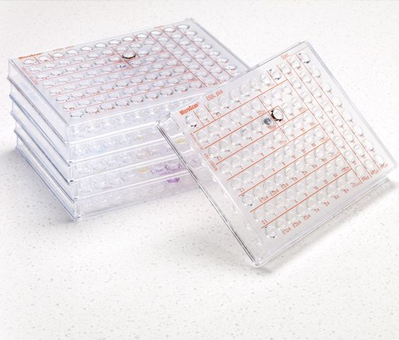
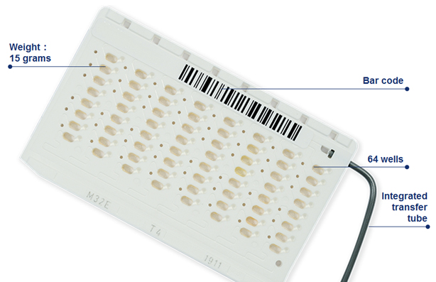
Méthodes phénotypiques :
Méthodes automatisés:
6

Slide 23
Méthodes génotypiques
4
7

Slide 24
Méthodes génotypiques
Principe de détection:
Dans certaines situations, des techniques génotypiques sont réalisées pour compléter ou remplacer les méthodes phénotypiques quand elles ne sont pas réalisables ou peu performantes (bactéries à croissance lente ou non cultivables sur milieux usuels).
Ces techniques reposent sur la mise en évidence des acides nucléiques bactériens pour identifier des gènes de résistance ou la présence de mutations.
9

Slide 25
Méthodes génotypiques
Les PCRs (spécifiques) :
La cible correspond en général à un gène de résistance ou à une région de forte incidence de mutation.
La résistance recherchée doit être stéréotypée et ne peut concerner qu’un nombre restreint de gènes.
Cette technique peut fournir un résultat rapide à partir d’un prélèvement ou d’une souche bactérienne.
Cette technique est intéressante quand elle fournit une information capable de modifier l’antibiothérapie de façon précoce avant l’obtention de l’antibiogramme par les méthodes conventionnelles.
9

Slide 26
Méthodes génotypiques
Les PCRs (spécifiques) –suite-:
Exp 01 : Dans le cas de S. aureus, la résistance à la méticilline peut être recherchée par l’amplification du gène mecA encodant la PLP-2a.
Ce qui permet de diminuer les coûts de santé globaux associés à une antibiothérapie à large spectre.
Exp 02: La culture des mycobactéries comme M. tuberculosis est longue, ce qui ralentit l’obtention d’un antibiogramme.
Possibilité de chercher le gène rpoB, où survient l’essentiel des mutations de résistance à la rifampicine , et la recherche de survenue de mutations sur les gènes inhA et katG afin de détecter la résistance à l’isoniazide.
9

Slide 27
Méthodes génotypiques
Les Kits syndromique:
Avec les bons résultats des PCR spécifiques et le progrès technologique, des panels de PCR pour un grand nombre de pathogènes (bactéries, virus, champignons ou parasites) ont été développés à visée diagnostique.
Des gènes de résistance bactériens ont également été inclus dans ces panels et permettent la mise en évidence d’un SARM, d’une entérobactérie productrice de BLSE (E-BLSE) et/ou d’une EPC.
Limitations:
Certaines bactéries ne sont pas incluses dans ces panels. ( d’où l’interet de la culture)
Ne permettent pas de prévoir l’ensemble des phénotypes de résistance comme la surproduction des céphalosporinases de type AmpC par exemple ( le niveau d’expression des gènes).
9

Slide 28
Méthodes génotypiques
Séquençage de nouvelle génération (NGS):
Permet la mise en évidence de l’ensemble des gènes de résistance présents au sein d’une souche bactérienne aussi appelée « résistome ».
Avec le NGS, l’ensemble des éléments génétiques de résistance est recherché, contrairement aux méthodes simplex ou multiplex.
Cette approche montre de très bons résultats pour la majorité des bactéries d’intérêt médical.
Limitation:
L’incapacité de déterminé le niveau d’xpression des gènes exp : la céphalosporinase chromosomique AmpC chez les Entérobactéries.
Le cout élevé.
La nécessité de maitrise des outils bio-informatique ( interprétation délicate des données de séquençage).
9

Slide 29
Role du laboratoire : épidémiologie des anti-biorésistances
Réseau AARN ( en Algérie).

Slide 30
Bibliographie
Penven M, Cattoir V. Résistance bactérienne aux antibiotiques : définitions, mécanismes et évolution. EMC - Maladies infectieuses 2022;39(4):1-17 [Article 8-006-N-10].
Pharmacie clinique et thérapeutique Elsevier 2019 Béatrice Demoré Ch42: Généralités sur les antibiotiques par voie systémique et principes d'utilisation.
35

Slide 31
Merci!

